Slide 1
Τίτλος έρευνας:
«Έρευνα και πειραματισμός»
Υπεύθυνη καθηγήτρια
Καζολέα Σταυρούλα
4^{ο} Γυμνάσιο Κατερίνης
2019-2020
Όνομα
Τμήμα

Slide 2
1. ΠΑΡΟΥΣΙΑΣΗ ΤΟΥ ΠΡΟΒΛΗΜΑΤΟΣ
ποιο είναι το πρόβλημα που πρέπει να λυθεί με τη συγκεκριμένη έρευνα;
Ανεξάρτητη μεταβλητή:
Εξαρτημένη μεταβλητή:
Ελεγχόμενες μεταβλητές:

Slide 3
2. ΠΑΡΟΥΣΙΑΣΗ ΤΟΥ ΣΚΟΠΟΥ ΤΗΣ ΕΡΕΥΝΑΣ
Εξήγηση των λόγων για τους οποίους πραγματοποιήθηκε η έρευνα

Slide 4
3. ΠΑΡΟΥΣΙΑΣΗ ΤΩΝ ΚΟΙΝΩΝΙΚΩΝ ΑΝΑΓΚΩΝ ΠΟΥ ΕΞΥΠΗΡΕΤΕΙ Η ΕΡΕΥΝΑ
Μικρή και περιεκτική αναφορά στον τρόπο και στους λόγους που η έρευνα θα βοηθήσει την κοινωνία, τον άνθρωπο κ.λ.π.

Slide 5
4. Η ΥΠΟΘΕΣΗ ΤΗΣ ΕΡΕΥΝΑΣ
Ο ερευνητής γράφει εκ των προτέρων το συμπέρασμα στο οποίο περιμένει να καταλήξει η έρευνα, προσωπικές εμπειρίες / εμπειρικές γνώσεις

Slide 6
5. ΠΑΡΑΜΕΤΡΟΙ ΠΟΥ ΔΕΝ ΕΠΗΡΕΑΖΟΥΝ ΤΑ ΑΠΟΤΕΛΕΣΜΑΤΑ ΤΗΣ ΕΡΕΥΝΑΣ
Παρουσιάζονται όλες οι ελεγχόμενες μεταβλητές και ο τρόπος ελέγχου τους

Slide 7
6. ΠΕΡΙΟΡΙΣΜΟΙ ΚΑΙ ΟΡΙΑ
Είναι οι παράγοντες που επηρεάζουν και περιορίζουν την αξιοπιστία της έρευνας, οφειλόμενοι στις περιορισμένες δυνατότητες του ερευνητή.

Slide 8
7. ΟΡΙΣΜΟΙ
Άγνωστοι όροι, επιστημονικές θεωρίες, έννοιες, ορισμοί με τους οποίους ασχολείται η έρευνα, τους οποίους δεν είναι υποχρεωμένοι οι αναγνώστες να γνωρίζουν και πρέπει να γίνουν κατανοητοί.

Slide 9
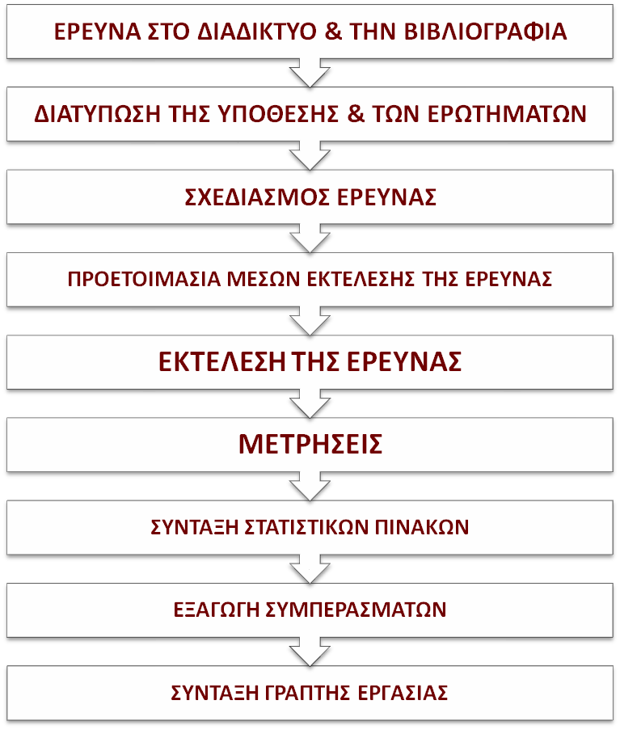
8. ΔΙΑΔΙΚΑΣΙΑ ΤΗΣ ΕΡΕΥΝΑΣ

Slide 10
9. ΕΡΕΥΝΗΤΙΚΟ ΜΕΡΟΣ
Καταγραφή υλικών και μέσων που χρησιμοποιήθηκαν στο πείραμα
Περιγραφή πειράματος (και φωτογραφίες)
Καταγραφή μετρήσεων σε πίνακα

Slide 11
ΦΩΤΟΓΡΑΦΙΕΣ ΤΟΥ ΠΕΙΡΑΜΑΤΟΣ

Slide 12
ΜΕΤΡΗΣΕΙΣ
(Με εισαγωγή πίνακα )

Slide 13
10. ΣΥΜΠΕΡΑΣΜΑΤΑ
Επαλήθευση ή διάψευση της υπόθεσης
Ερμηνεία των αποτελεσμάτων.

Slide 14
10. ΠΡΟΤΑΣΕΙΣ ΓΙΑ ΣΥΜΠΛΗΡΩΜΑΤΙΚΗ ΕΡΕΥΝΑ
Γίνονται κάποιες προτάσεις για μια νέα έρευνα στον ίδιο ή άλλο τομέα της επιστήμης.
Αν η αρχική υπόθεση της έρευνας διαψευσθεί, πρέπει να επαναδιατυπωθεί και να γίνει όλη η διαδικασία από την αρχή με νέο σχεδιασμό.

Slide 15
11. ΒΙΒΛΙΟΓΡΑΦΙΑ/ ΔΙΚΤΥΟΓΡΑΦΙΑ
Γράφεται η ακριβής διεύθυνση της ιστοσελίδας (Το Google δεν είναι ιστοσελίδα αλλά μηχανή αναζήτησης)

